Slide 1
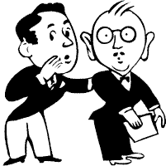
Reported Speech 1

Slide 2
Reported Speech 1
การสังเกตประโยคว่าเป็น Direct หรือไม่
ประโยค Direct คือพูดโดยตรง จะมีเครื่องหมายคำพูด “.....” Quotation mark ปรากฏอยู่
Peter said: “ I’m studying English”
Henry said: “ I didn’t go to school on Thursday because there was a train strike. ”

Slide 3
Reported Speech 1
การสังเกตประโยคว่าเป็น Direct หรือไม่
ประโยค Direct คือพูดโดยตรง จะมีเครื่องหมายคำพูด “.....” Quotation mark ปรากฏอยู่
Susie asked: “ When do you have to go to work? ”
“ Hand in your essays next week, ” the teacher told the class.

Slide 4
Reported Speech 1
การสังเกตประโยคใน Direct มี 3 แบบ
1. Statement ข้อความ
Affirmative
Negative
บอกเล่า
ปฏิเสธ

Slide 5
Reported Speech 1
การสังเกตประโยคใน Direct มี 3 แบบ
2. Questions คำถาม
Wh-Questions
Yes/No Question
คำตอบจะเป็นข้อมูล Information
คำตอบจะเป็นตอบรับหรือ ปฏิเสธ Yes/No

Slide 6
Reported Speech 1
การสังเกตประโยคใน Direct มี 3 แบบ
3. Command คำสั่ง
Command
Request
คำสั่ง
ข้อร้อง

Slide 7
Reported Speech 1
จุดที่จะปรับใน Reported speech มี 5 จุด
1. Subject
2. Tense
3. Possessive /Object
4. Adverb of time
5. Adverb of place

Slide 8
Reported Speech 1
1. Subject
I = he, she we = they

Slide 9
2.TENSE CHANGES
Direct Speech
Simple present
Present Progressive
Indirect Speech
Simple Past
Past Progressive
Simple past / Present perfect
Past Progressive /
Present perfect progressive
Past perfect
Past perfect progressive
Future (shall/will/can/may go )
should/would/could/might go

Slide 10



2.TENSE CHANGES: Present
make/makes
made
am/is/are making
was/were making
has/have made
had made
don’t/doesn’t make
didn’t make
Note that we only change the first verb from present into past.

Slide 11

2. TENSE CHANGES: Past
went
had gone
didn’t go
hadn’t gone
was/were going
had been going
When the tense is past we need to add
had + past participle
Verbs already in the past perfect do not change.

Slide 12
2. TENSE CHANGES: modal verbs
can
could
will
would
may
might
must
must or had to
The past modals could, would, should and might do not change.

Slide 13
Reported Speech 1
3. Possessive /Object
 | Direct speech | Indirect speech
She said | I - my - me | she - her - her
He said | I - my - me | he - his - him
They said | we - our - us | they - their - them

Slide 14

4. CHANGES in TIME
now
then
today
that day
tonight
that night
tomorrow
thenext day / the following day
next week
the following week
yesterday
the day before/ the previous day
last month
the previous month

Slide 15
5. CHANGES in PLACE
here
there
this
that/the
these
those
now
then
today
that day

Slide 16
Reported Speech 1
หลักการง่ายการเปลี่ยน Statement
ใน Reported speech
Statement แบบ ประโยคบอกเล่า
คือประโยคที่มีโครงสร้าง S + V + O/Com
Anna: “I’ve never failed an exam in my life”

Slide 17
Reported Speech 1
หลักการง่ายการเปลี่ยน Statement
ใน Reported speech
Statement แบบ ประโยคปฏิเสธ
คือประโยคที่มีโครงสร้าง S + Vช่วย(not) V + O/Com
The guy to his friend: “I can’t find my cell phone.”

Slide 18
Reported Speech 1
หลักการง่ายการเปลี่ยน Statement
ใน Reported speech
Statement คือประโยคบอกเล่ารูปประโยคคือ S+V+.......
แต่ถ้าเป็นประโยคปฏิเสธรูปประโยคคือ S+Vช่วย+not+V...
เมื่อจะเปลี่ยนเป็น Reported speech
Subject + said + S+V ที่ปรับTenseแล้ว

Slide 19
He said: “ I’m watching television ”
He said (that) he was watching television

Slide 20
He said: “ Mary is happy ”
He said (that) Mary was happy

Slide 21

He said: “ I want to buy a new computer ”
He said (that) he wanted to buy a new computer

Slide 22

He said: “ I’m going to buy a car. ”
He said (that) he was going to buy a car.

Slide 23
He said: “ It’s cold in here, I’ll close the window. ”
He said (that) it was cold there and (that) he would close the window.

Slide 24
He said: “ I’ve lost my watch. ”
He said (that) he had lost his watch.

Slide 25
He said: “ I didn’t go to school on Thursday because there was a train strike. ”
He said (that) he hadn’t gone to school that Thursday because there had been a train strike.

Slide 26
He said: “ I can’t help you because
I’ve got too much to do. ”
He said (that) he couldn’t help me because he had got too much to do.

Slide 27
Reported Speech 1
หลักการง่ายการเปลี่ยน Questions ใน Reported speech
Questions แบบ Wh-Questions
คือประโยคที่มีโครงสร้าง Wh + Vช่วย + S + V + O/Com?
เมื่อจะเปลี่ยนเป็น Reported speech
Subject + said + Wh + S+V ที่ปรับTenseแล้ว
หมายเหตุ หากในประโยคคำถามใดมีกริยาช่วย(V.to do) ให้ตัด do,does,did ทิ้ง
ถ้าเป็น do,does ปรับเป็น V2 แต่ถ้าเป็น V2 ปรับเป็น had+v3

Slide 28
She said:
“ Where are you going? ”
She asked me where I was going.

Slide 29
She said:
“ When do you have to go to work? ”
She asked me when I had to go to work.

Slide 30

He said:
“ How much did you pay for dinner? ”
He asked me how much I had paid for dinner.

Slide 31
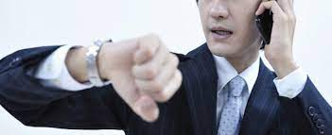
They said:
“ Why have we arrived here too early? ”
They asked us why we had arrived here too early.

Slide 32
Reported Speech 1
หลักการง่ายการเปลี่ยน Questions ใน Reported speech
Questions แบบ Yes/No-Questions
คือประโยคที่มีโครงสร้าง Vช่วย + S + V + O/Com?
เมื่อจะเปลี่ยนเป็น Reported speech
Subject + said + if/whether + S+V ที่ปรับTenseแล้ว
หมายเหตุ หากในประโยคคำถามใดมีกริยาช่วย(V.to do) ให้ตัด do,does,did ทิ้ง
ถ้าเป็น do,does ปรับเป็น V2 แต่ถ้าเป็น V2 ปรับเป็น had+v3

Slide 33

He said:
“ Do you want to go out for a meal? ”
He asked me if I wanted to go out for a meal.

Slide 34

He said:
“ Did you pass the midterm test? ”
He asked me if I had passed the midterm test.

Slide 35
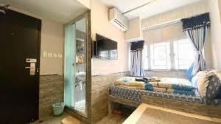
He said:
“ Have you been here before ? ”
He asked me if I had been there before.

Slide 36
He said:
“ Can I use your phone? ”
He asked me if he could use my phone .

Slide 37
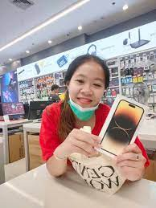
She said:
“ ”Will you buy a new phone? ”
She asked me if I would buy a new phone .

Slide 38
Reported Speech 1
หลักการง่ายการเปลี่ยน Command/Request
ใน Reported speech
Command คือประโยคที่ขึ้นต้นด้วย V1 แต่ถ้าสั่งห้ามจะขึ้นต้นด้วย “Don’t+V1”
Request คือประโยคที่ขึ้นต้นด้วย V1 แต่มีคำว่า “Please”

Slide 39
Reported Speech 1
หลักการง่ายการเปลี่ยน Command/Request
ใน Reported speech
Command คือประโยคที่ขึ้นต้นด้วย V1 แต่ถ้าสั่งห้ามจะขึ้นต้นด้วย Don’t+V1
เมื่อจะเปลี่ยนเป็น Reported speech ให้เราเติมกรรม แล้วตามด้วย to+V1 หรือ not to+V1

Slide 40

Help your mother!
He told him to help his mother.

Slide 41
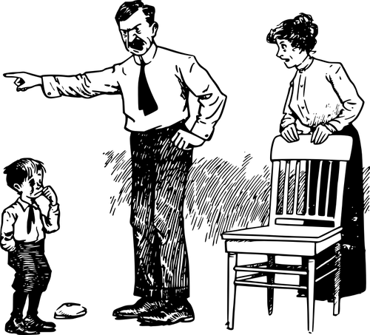
Go to your room!
The father told his son to go to his room.

Slide 42
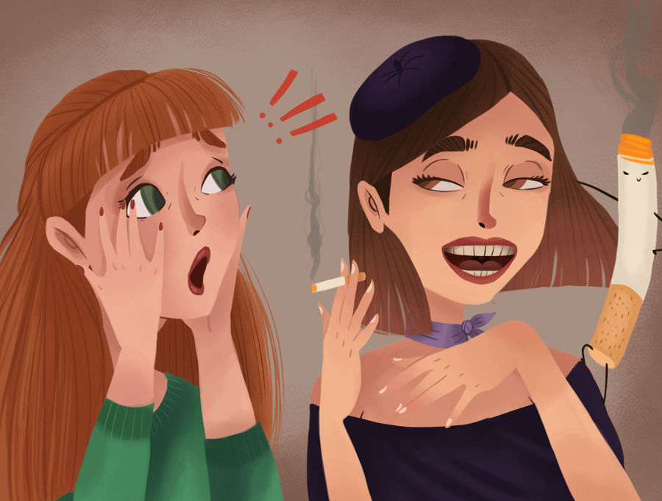
Don’t smoke, please!
Kirsten asked her friend not to smoke.

Slide 43
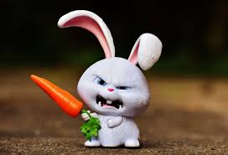
Don’t eat my carrot!
Snowball told everyone not to eat his carrot.

Slide 44
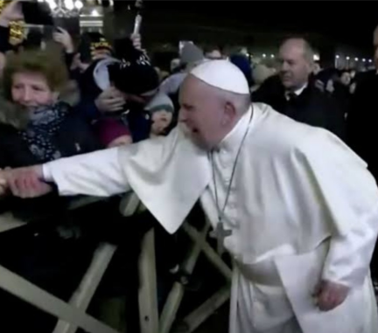
Do not kiss my hand!
The Pope told the woman not to kiss his hand.

Slide 45
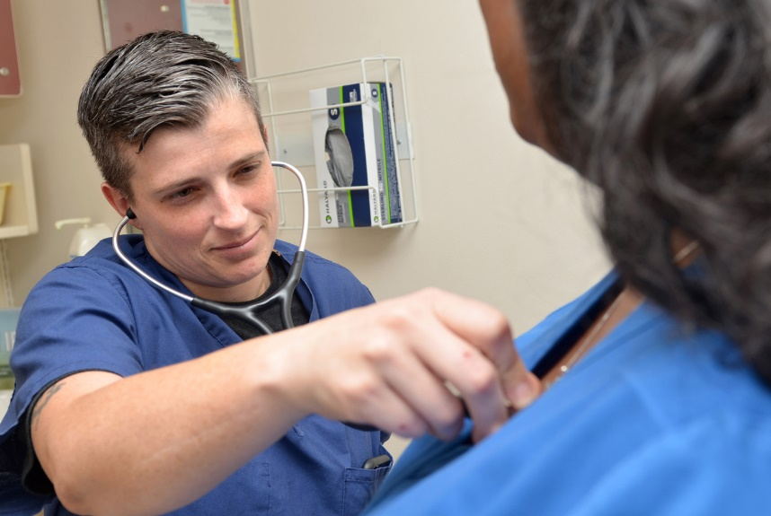
Please, breath deeply.
The doctor asked her to breath deeply.

Slide 46
My boss said: “ Finish that project by Friday. ”
My boss told me to finish that project by Friday.

Slide 47
He said: “ Can you pass me the salt, please? ”
He asked me to pass him the salt.

